Slide 1
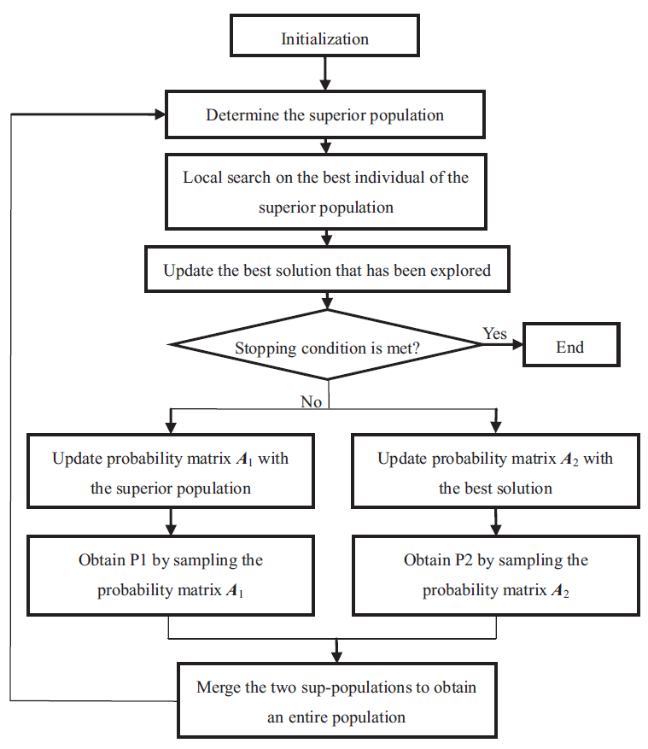
Diversificación: Generación de población aleatoria, además de agregar dos soluciones buenas utilizando heurísticos
Intensificación: aplica técnica de búsqueda local en cada iteración en el mejor individuo de la población
Diversificación: Realiza una actualización de la población utilizando una matriz de muestreo global, esto permite incluir nuevos individuos en el proceso, por lo que agrega variabilidad (diversificación al método)
Intensificación: aplica técnica de actualización de la población, pero no mirando soluciones con características diferentes a la población, sino que incluye individuos relacionados a la mejor solución explorada, por lo que intensifica la búsqueda del método en la mejor solución conocida
Diversificación: Crea la nueva población mezclando las dos subpoblaciones encontradas (tanto por un proceso de diversificación, como por un proceso de intensificación), así creando una solución que contiene nuevas soluciones a ser exploradas, como soluciones buenas conocidas para continuar explorando

Slide 2

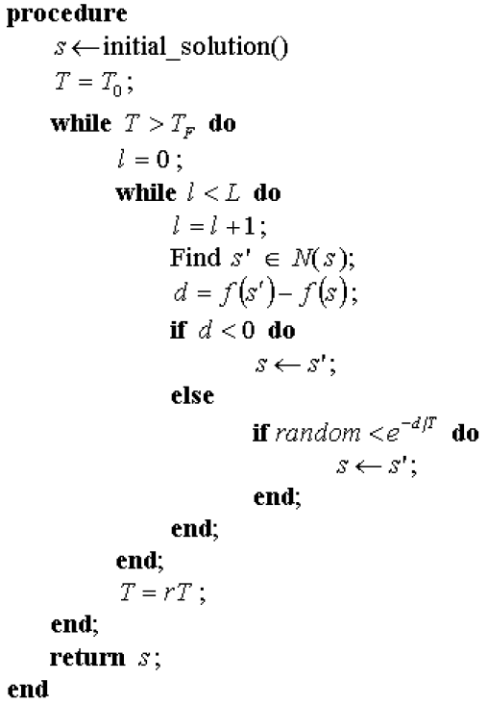
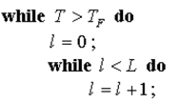
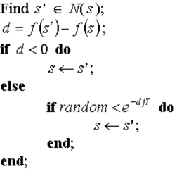
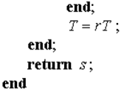
En esta búsqueda local se generan las soluciones, así que cada que se genera una nueva solución, aumenta el contador
M=0
M= M+1
Modificación para tener la mejor solución sobre la mejor entre m soluciones generadas
s*=s
Acá se guardan las mejores soluciones, se crea una variable extra ya que el método puede aceptar malas soluciones con cierta probabilidad para diversificar la búsqueda
If M == m do
return s*
Una vez generado m soluciones, se devuelve la mejor encontrada, que está almacenada en s*

